Slide 1





Študijsko srečanje za geografijo za gimnazije in druge srednje šole
Anton Polšak
ZRSŠ
19. 8. 2025
Kurikularna prenova - nove poti do znanja (KUP)

Slide 2

Dnevni red
9.00 – 10.30 | 1. del (2 h) Splošne informacije Načrt usposabljanj 2025/2026 Novosti UN
10.30–10.45 | Odmor
10.45–12.15 | 2. del (2 h) Izzivi obravnave skupin ciljev pri obči fizični in družbeni geografiji - razumevanje ciljev in standardov
12.15-12.45 | Odmor
12.45–14.15 | 3. del (2 h) Razumevanje skupnih ciljev na primeru regionalne geografije sveta - vse celine
14.15–14.30 | Odmor
14.30–16.00 | 4. del (2 h) Osnove geografskega raziskovanja in veščine - projektno in raziskovalno delo (od 1. do 4. letnika)

Slide 3
Splošne informacije
3.–4. 10. 2025: Kozjansko – Izzivi trajnostnega razvoja in obmejnosti. Prijava v KATIS. ZGS, FF UL, DUGS, ZRSŠ, FF UM.
14. 10. 2025: Konferenca DUH (Portorož). Natečaj Ledeniki izginjajo. Prijava v KATIS. ZRSŠ.
7.–8. 11. 2025: Drugačna geografija–Lipovškov tabor (Obala). Prijava v KATIS. DUGS.
22. 11. 2025 in na daljavo: Seminar Vključevanje geografskega informacijskega sistema (GIS) v pouk geografije. Prijava v KATIS. DUGS.
25. 11. 2025: Šolsko tekmovanje s področja geografije. ZRSŠ.
Januar-maj 2026: Študijska srečanja na temo KURIKULARNA PRENOVA - NOVE POTI DO ZNANJA. ZRSŠ.
4. 2. 2026 in na daljavo: Uporaba umetne inteligence pri pouku geografije. Prijava v KATIS. DUGS.
Marec 2026: Kocenova sobota na Ponikvi. DUGS.
28. 3. 2026: Državno tekmovanje s področja geografije. Slovenska Bistrica. ZRSŠ.
11. 4. 2026 in na daljavo: Raziskovanje vodnega in obvodnega sveta. Prijava v KATIS. DUGS.
April 2026: Fotonatečaj "Mi v pokrajini". DUGS.
Do maja 2026: Oddaja prispevkov za revijo Geografija v šoli. ZRSŠ.
Julij/avgust 2026: Mednarodna Geografska Olimpijada. ZRSŠ.
Avgust 2026: Študijska srečanja na temo KURIKULARNA PRENOVA - NOVE POTI DO ZNANJA. ZRSŠ.

Slide 4
Aktivno državljanstvo:
v digitalni bralnici ZRSŠ je pod zavihkom Analize, raziskave in poročila objavljeno Končno poročilo spremljanja uvajanja obveznega vsebinskega sklopa Aktivno državljanstvo v srednjih šolah. Povezava do poročila: https://www.zrss.si/pdf/koncno_porocilo_spremljanje_uvajanja_AD.pdf;
v skladu z ugotovitvami spremljave in zagotavljanju stalnega strokovnega usposabljanja učiteljev aktivnega državljanstva bomo v šolskem letu 2025/2026 (pomlad 2026), izvedli 8-urno usposabljanje. O terminu in vsebini boste obveščeni prek spletnih učilnic/sodelovalnic.

Slide 5

Uvajanje UN
1. letnik: šol. l. 2026/27
2. letnik: šol. l. 2027/28
3. letnik: šol. l. 2028/29
4. letnik: šol. l. 2029/30

Slide 6
Prehodi na pouk po prenovljenih UN/KZ
Predmetne kurikularne komisije so preučile vprašanje prehoda učencev na pouk po prenovljenih učnih načrtih in ugotovile, da bodo z uvajanjem UN v 1., 4., 7., in pri nekaj predmetih v 6. razredu OŠ, potrebne manjše prilagoditve pouka v prvem in drugem letu uvajanja prenovljenih učnih načrtov (2026/27, 2027/28). V 3. in 4. letu uvajanja (2028/29, 2029/30) potreb po prilagoditvah predmetne kurikularne komisije ne predvidevajo, saj se uvajanje pri večini predmetov začne z začetkom novega vzgojno-izobraževalnega obdobja, kar omogoča tekoč prehod, brez potrebe po dodatnih posegih v izvedbo pouka.​
V ostalih izobraževalnih programih (izobraževalni programi splošne in strokovne gimnazije, nižjega poklicnega, srednjega poklicnega, srednjega strokovnega in poklicno-tehniškega izobraževanja ter osnovne šole za odrasle), v katerih se bodo prenovljeni učni načrti in katalogi znanj prav tako predvidoma začeli uvajati s šolskim letom 2026/27, posebne prilagoditve niso potrebne. ​
​
Učbeniki
S prenovo se bodo prenovili tudi učbeniki, a pri tem velja: „ Že potrjeni učbeniki se uporabljajo še največ tri šolska leta od začetka šolskega leta, v katerem se začne uvajati nov ali spremenjen učni načrt oziroma katalog znanja.“ (Pravilnik o spremembi Pravilnika o potrjevanju učbenikov, UL RS št. 19/2025)
Notes:
Poudarite morebitne potrebne prilagoditve za svoj predmet/področje.

Slide 7
v pripravi je digitalno okolje, ki bo omogočalo celovito podporo načrtovanju pouka, avtomatizacijo in optimizacijo VIZ procesov in zmanjšanje administrativnega bremena
Izzivi načrtovanja pouka
Kompleksnost kurikularnih dokumentov
Zahtevna priprava pedagoške dokumentacije (priprave na pouk, mrežni diagrami…)
Časovno potratno iskanje in povezovanje učnih ciljev, standardov
...
PLATON AI
→ vse, kar učitelj/-ica potrebuje, na enem mestu
→ dostop brez prijave za splošne informacije, avtenticiran dostop do naprednih orodij za pripravo pedagoške dokumentacije (učne priprave…)
→ napredne AI rešitve:
    za iskanje in povezovanje ciljev in standardov znanja,
    - povezovanje tem po horizontali in vertikali,
    - načrtovanje pouka po meri učencev/dijakov,
    - uporaba didaktičnih priporočil z osredotočenostjo na aktivno
    vlogo učenca/-ke.
  → osredotočenost na pedagoško delo…
Notes:
PLATON je/bo zasnovan kot celovito digitalno okolje, ki presega zgolj pregledovanje kurikularnih dokumentov (brez prijave bo dostop do PLATON-a omogočen vsem zainteresiranim). Avtenticiran dostop do orodij za načrtovanje, pripravo in izvajanje vzgojno-izobraževalnega dela bo omogočen učiteljem oz. Vodstvenim strokovnim delavcem in drugim strokovnjakom. Integracija aplikacije kot ključnega vira bo uporabnikom PLATON-a omogočila dostop do učnih načrtov in katalogov znanj. Poleg tega bo PLATON opremljen z naprednimi rešitvami umetne inteligence (AI asistent in AI čarovnik), ki bodo učiteljem na primer pomagale pri:
Lažjem, hitrejšem in učinkovitejšem identificiranju ciljev in standardov znanja iz učnih načrtov in katalogov znanj.
Povezovanju in prepletanju tem učnih načrtov in katalogov znanj po horizontali in vertikali in načrtovanju pouka, ki bo prilagojen individualnim potrebam učencev/dijakov.
Uporabi didaktičnih priporočil za doseganje ciljev in standardov znanja za predmet/področje, ki upoštevajo upoštevajo raznolikost učencev/dijakov fokusom na njihovi aktivni vlogi
Pripravi obvezne pedagoške dokumentacije kot so sprotne in letne priprave (Pravilnik o dokumentaciji v osnovni šoli, 2012, s spremembami do 2024; Pravilnikom o šolski dokumentaciji v srednješolskem izobraževanju, 2021)
Pripravi in uporabi mrežnih diagramov/specifikacijske tabele (pripomočka za uravnavanje merskih karakteristik pisnih preizkusov znanja) z enostavnim vnašanjem podatkov tudi iz aplikacije.
PLATON bo prispeval/pripomogel tudi pri optimizaciji vzgojno-izobraževalnih procesov in zmanjšanju administrativnega bremena učiteljev.

Slide 8
Projekt Kurikularna prenova – nove poti do znanja –
KUP (1. 8. 2025 – 31. 8. 2029)
Skupne teme:
integracija skupnih ciljev
individualizacija in diferenciacija
preverjanje in ocenjevanje znanja
horizontalno in vertikalno
(med predmetno) povezovanje
...
Kurikularno-
predmetne/področne teme…
CILJI projekta KUP → usposabljanja za:
strokovne delavke/-ce VIZ za uvajanje novih UN/Katalogov znanj/Kurikuluma za vrtce
ravnatelje/-ice za pedagoško vodenje ob uvajanju kurikularnih sprememb
srednje vodje (vodje strokovnih aktivov na VIZ) za učinkovito uvajanje kurikulranih sprememb na ravni VIZ
svetovalne delavke/-ce za učinkovit sodelovalno-svetovalni odnos s strokovnimi delavci/-kami in vodstvu VIZ pri uvajanju prenovljenih kurikularnih dokumentov
usklajevanje izvajalcev usposabljanj v okviru KUP
Izvajalce/-ke (multiplikatorje/-ke) za uvajanje novega kurikuluma za vrtce in UN/Kataloga znanj
strokovne delavke/-ce VIZ za uporabo spletne platforme
PLATON za UN/Kataloge znanj...

Slide 9
→ 40 ur (5 dni) usposabljanj za uvajanje UN za posamezni UN/KZ za predmet/področje:
1. dan - 8 ur v živo: avgust 2025
2. dan - 8 ur (4 + 4) : januar – maj 2026
3. dan - 8 ur : avgust 2026
4. dan - 8 ure (4 + 4): januar – maj 2027
5. dan - 8 ur: avgust 2027
+
2 x 8 ur usposabljanj za ravnatelje/-ice:
  Vodenje strokovnih delavcev ob vpeljevanju kurikularnih spremembe
  Ugotavljanje in zagotavljanje kakovosti VIZ v luči želenih kurikularnih sprememb
8 ur usposabljanja vodij strokovnih aktivov po OE
8 ur usposabljanja za Platon - (dodatno) skupno usposabljanje
...
Sproti vas bomo obveščali o usposabljanjih, prijave in obvezna EVALVACIJA (tudi za danes) bo v sistemu KATIS!

Slide 10



Dostop do kurikularnih dokumentov
izhodišča in dokumenti, ki so nastali v času prenove: Digitalna bralnica: Izhodišča in smernice za prenovo - Zavod RS za šolstvo
potrjeni kurikularni dokumenti so (in bodo) objavljeni na spletni strani MVI
GIM: UN z DP: https://zrss-my.sharepoint.com/:b:/g/personal/ssrecanja_zrss_si/EUaZyrz3Gi5JuGHKojdMz2MBN4x6xuln2LOVlh41xwFdIQ?e=HLawm8
KZ: https://eportal.mss.edus.si/msswww/datoteke/katalogi_znanja/2026/kz-dp-geografija-ssi_pti.pdf
v bodoče dostop tudi v digitalnem okolju PLATON ( v razvoju)
VIRI: ​​
-Baškarad, S., Suban, M.: Prenova kurikularnih dokumentov za nove poti do znanja v razredu in izven njega, ZRSŠ, 2025​
-Sambolić Beganović, A., Suban, M.: Digitalno podporno okolje kot pomemben element kurikularne prenove in učiteljevega načrtovanja vzgojno-izobraževalnega dela, ZRSŠ, 2025 ​​

Slide 11


Ključne novosti UN
Enotna izhodišča UN
Učni načrt in didaktična priporočila
Novo poimenovanje poglavij: Teme in skupine ciljev
Cilji, standardi („temeljni“ in minimalni, termini
Nove skupine ciljev
Skupni cilji

Slide 12
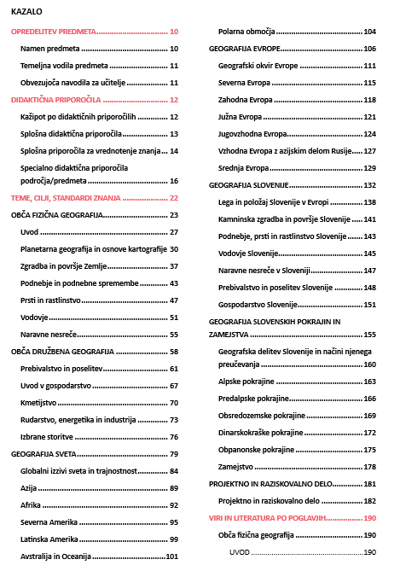
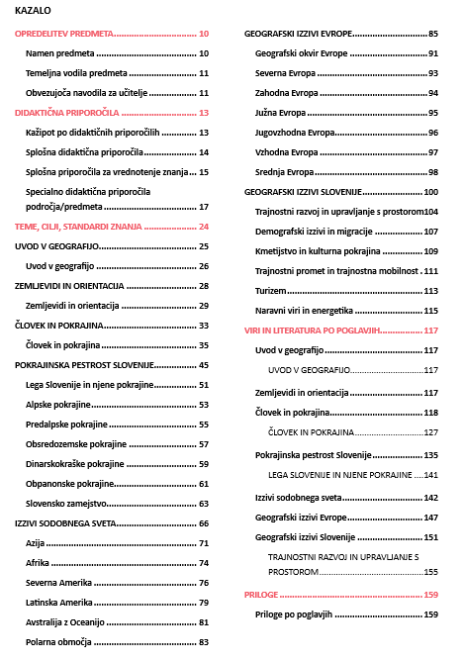
UN za splošne in strokovne ter KZ za srednje strokovne in poklicno-tehniške šole

Slide 13
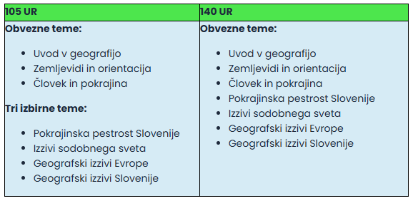
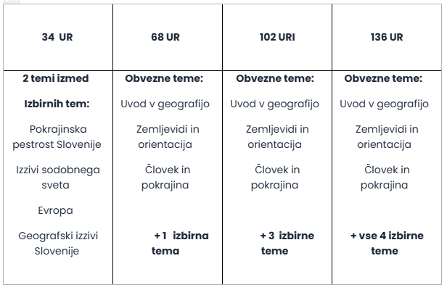
Primerjava UN za splošne in strokovne ter KZ za srednje strokovne in poklicno-tehniške šole
UN za splošne gimnazije (210+105 ur) | UN za strokovne gimnazije in KZ za srednje strokovne in poklicno-tehniške programe (70 do 140 ur)
Obča fizična geografija | Uvod v geografijo Zemljevidi in orientacija Človek in pokrajina
Obča družbena geografija | Človek in pokrajina
Geografija sveta | Izzivi sodobnega sveta
Geografija Evrope | Geografski izzivi Evrope
Geografija Slovenije | Geografski izzivi Slovenije
Geografija slovenskih pokrajin in zamejstva | Pokrajinska pestrost Slovenije
Projektno in raziskovalno delo
Tehniške in
ekonom. gimn.
Umetniške gimn.
PTI
SSI
gastr. in turizem
predšol. vzg.

Slide 14
Cilji in standardi - nove skupine ciljev
Ključne novosti UN
Planetarna geografija in osnove kartografije
Trajnostni razvoj in globalizacija
Projektno-raziskovalno delo
Razmerje med družbeno in fizično geografijo in splošno in regionalno
Aktualizacija in terminološke novosti …

Slide 15
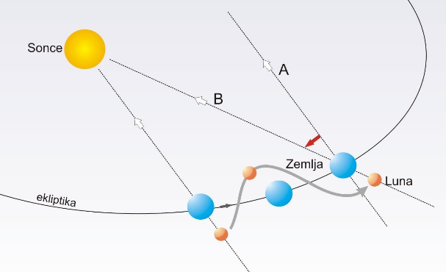
Planetarna geografija in osnove kartografije
Dijak:
O: opisuje temeljne lastnosti Zemlje kot planeta, njen položaj v vesolju ter posledice njenega gibanja;
O: na primerih konkretnih življenjskih situacij utemeljuje, kako vpliva gibanje Zemlje na življenje;
O: na osnovi razumevanja koncepta zemljevida razvija veščine branja in interpretacije različnih zemljevidov;
O: primerja pretekle in sodobne kartografske metode ter pojasnjuje pomen zemljevidov za delo geografa in kartografa;
O: za orientacijo in druge praktične namene uporablja tiskane in digitalne zemljevide, pri čemer razvija proaktivno miselno naravnanost za reševanje problemskih situacij;
O: se uri v izdelovanju različnih načinov prikazovanja Zemljinega površja (panoramska risba);
O: v izrez poljubnega digitalnega zemljevida vrisuje svoje znake za različne geografske vsebine.
Zemlja
v vesolju
Zemljevidi

Slide 16
Globalni izzivi sveta in trajnostnost
Cilji
Dijak:
O: pojasnjuje glavne naravne in družbene vzroke za različno gospodarsko razvitost držav sveta;
O: opredeli dva kazalca razvitosti (BDP, HDI) in ju vrednoti z vidika merjenja kakovosti življenja;
O: vrednoti pomen gospodarskega in političnega povezovanja držav npr. G7 in BRICS;
O: ugotavlja in opisuje z gospodarskim razvojem in globalizacijo povezane izzive sveta;
I: preuči izbrano problematiko, povezana z gospodarskim razvojem in globalizacijo sveta;
O: razloži koncept trajnostnosti ter kritično ocenjuje povezanost lastnih vrednot in vrednot družbe s trajnostnostjo;
O: na primeru vrednoti pomen harmoničnega sovplivanja vseh treh stebrov trajnostnosti za kakovostno bivanje na Zemlji ter za ohranitev življenjskih okolij na njej;
O: opisuje mednarodna in nacionalna prizadevanja za trajnostnost;
O: razloži pojem okoljskega odtisa in ga presoja z vidika želene trajnostne prihodnosti;
O: vrednoti različne dejavnosti v globalnem in lokalnem okolju z vidika trajnostnosti ter oblikuje možne rešitve;
O: s konkretno dejavnostjo ali z načrtovanjem konkretne dejavnosti prispeva k uresničevanju trajnostnosti doma ali v lokalnem okolju;
O: interpretira prostor kot vrednoto, opredeljuje pomen prostorskega načrtovanja in vlogo javnosti ter posameznika pri sprejemanju odločitev o urejanju prostora.
Globalizacija
Trajnostnost
V UN sledi temi Obča družbena geografija in pred regionalno geografijo sveta.

Slide 17
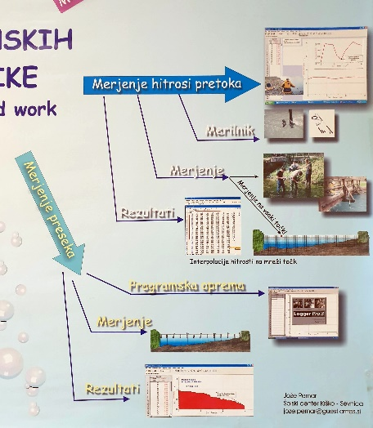
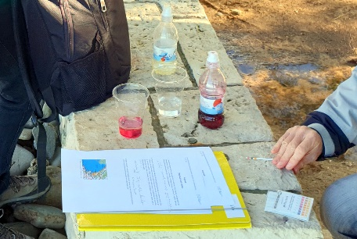
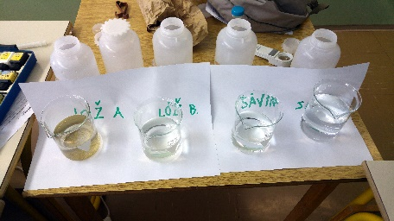
Projektno in raziskovalno delo
Ni vezano na letnik, torej od 1. do 4. letnika (v 4. tudi v zvezi z notranjim delom mature).
Delo v razredu in na terenu.
Vsaj del dela opravijo dijaki samostojno, doma.
Se lahko oceni, če je dokazljiv prispevek dijaka.
Krajši nabor priporočenih dejavnosti v UN.
Notes:
kako se je skrčila regionalna geografija sveta (da se lahko kombinira z občo družbeno v enem letniku)
kakšna je notranja sistematičnost regionalne geografije in zakaj (da se ne ponavlja vseh geografskih prvin)
zakaj se je Slovenija-splošni del umestila v nižji (3.) letnik, na kakšen način se je posledično skrčila Evropa (da se lahko oboje obravnava v enem letniku)

Slide 18
Razmerje med fizično in družbeno geografijo
Priporočamo 70 ur ali cel letnik fizične geografije (osnova za razumevanje pojavov in procesov, povezovanje z regionalnimi primeri).
Priporočamo 35 ur družbene geografije (splošne, obče značilnosti).
Regionalna geografija: geografski okvir regije in posebnosti.
fizična geografija
družbena geografija
regionalna geografija Evrope
slovenske pokrajine in zamejstvo
raziskovalno in projektno delo/priprava na maturo
regionalna geografija sveta
Slovenija

Slide 19
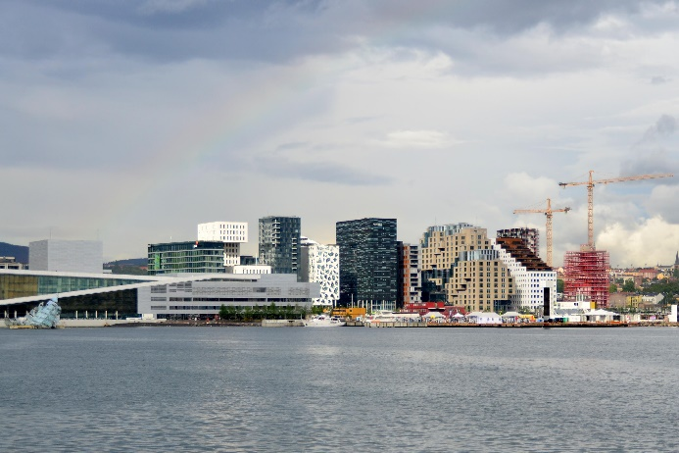
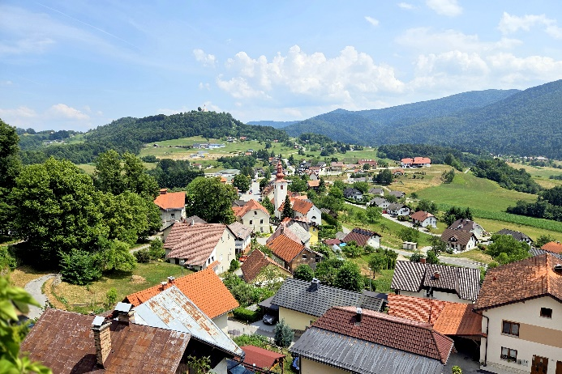
Regionalna geografija
Notranja sistematičnost regionalne geografije (ne ponavlja (se) vseh geografskih prvin, ker so stvar obče fizične in družbene geografije).
Okrog 45 ur regionalne geografija sveta (kombinacija z občo družbeno v enem letniku).
Evropa in Slovenija - splošni del predvidoma v 3. letniku.
Slovenske pokrajine in zamejstvo v 4. letniku kot izbirna tema za maturo.
Notes:
kako se je skrčila regionalna geografija sveta (da se lahko kombinira z občo družbeno v enem letniku)
kakšna je notranja sistematičnost regionalne geografije in zakaj (da se ne ponavlja vseh geografskih prvin)
zakaj se je Slovenija-splošni del umestila v nižji (3.) letnik, na kakšen način se je posledično skrčila Evropa (da se lahko oboje obravnava v enem letniku)

Slide 20
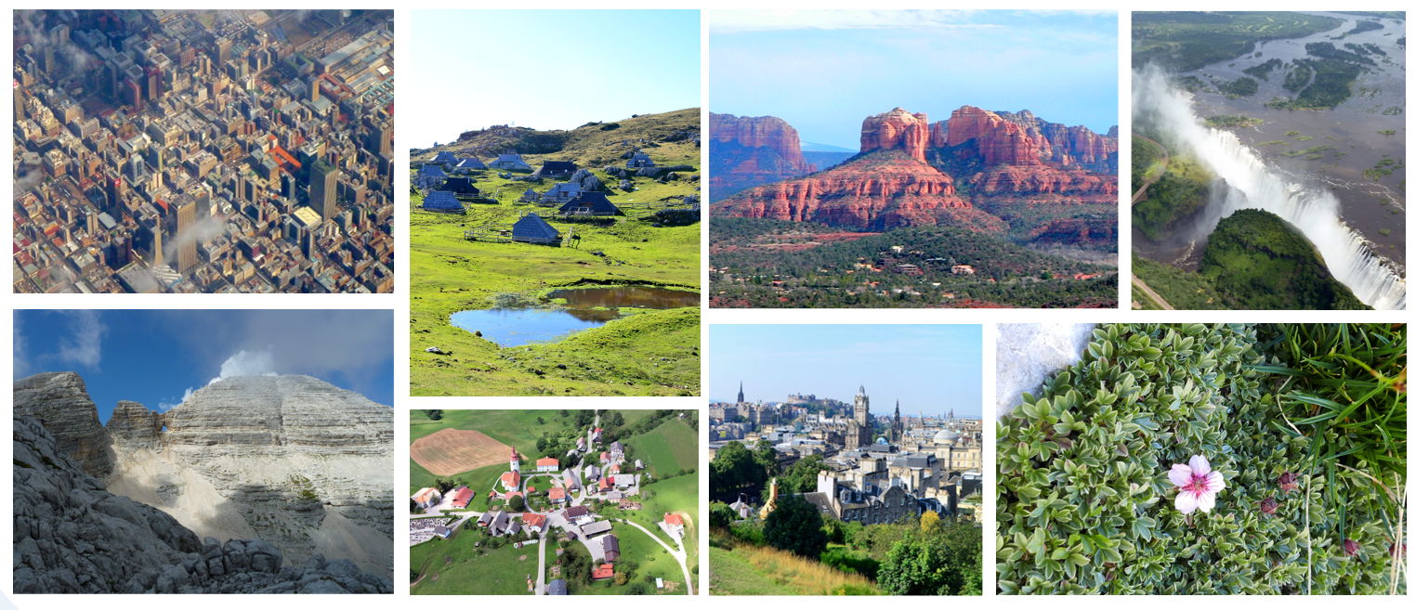
Vsebinske novosti v UN

Slide 21
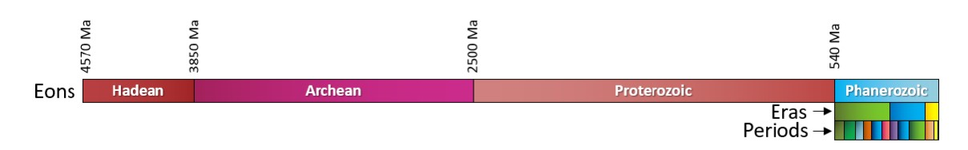
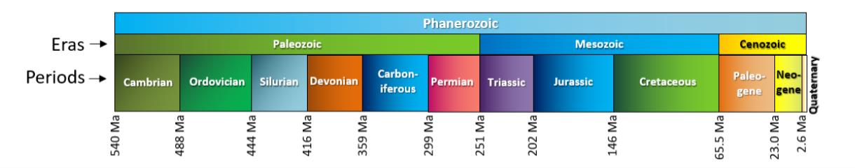
Priporočila za obravnavo geoloških dob
Geološka časovna lestvica
Eoni:
had (po gr. bogu Hadu),
arhaik (grško arkhaios zelo star),
proterozik (pred pojavom življenja),
fanerozoik (tj. vidno življenje).
Ere fanerozoika:
paleozoik,
mezozoik,
kenozoik,
Terciar zamenjujeta periodi
paleogen (paleocen, eocen, oligocen) in
neogen (miocen in pliocen).
predkambrij
obdobja pred kambrijem
Vir: Physical Geology – 2nd Edition – Open Textbook. https://opentextbc.ca/physicalgeology2ed/
Notes:
kako se je skrčila regionalna geografija sveta (da se lahko kombinira z občo družbeno v enem letniku)
kakšna je notranja sistematičnost regionalne geografije in zakaj (da se ne ponavlja vseh geografskih prvin)
zakaj se je Slovenija-splošni del umestila v nižji (3.) letnik, na kakšen način se je posledično skrčila Evropa (da se lahko oboje obravnava v enem letniku)

Slide 22
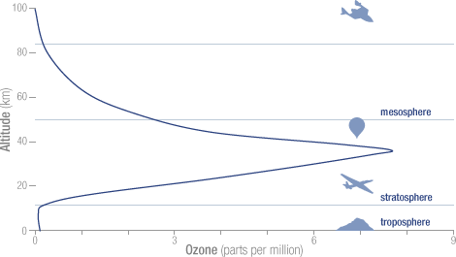
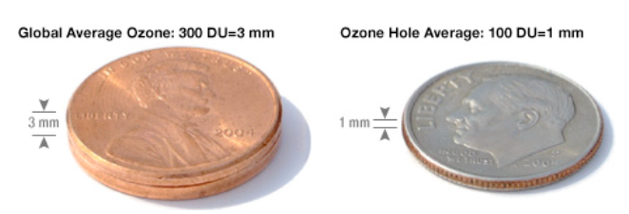
Zmanjševanje koncentracije ozona in „ozonska luknja“
Ozonska luknja ni »luknja«, v kateri ni ozona, ampak je območje močno znižane koncentracije ozona v stratosferi (med 15 km in 30 km nad Zemljo) nad južnim polarnim območjem oz. Antarktiko na začetku tamkajšnje pomladi (od avgusta do oktobra). „Ozonsko luknjo“ opredelimo takrat, ko je koncentracija ozona 220 DE (Dobsonovih enot), torej teoretično 2,2 mm debela plast ozona ali manj (običajno 100 DE), in se pojavlja periodično nad južnim polarnim območjem (Antarktiko). Nad severnim polarnim območjem (Arktiko) se pojavlja prav tako zmanjšana koncentracija (300–320 DE) ozona, ki v posameznih letih preide v »pravo« ozonsko luknjo, vendar je le-ta bistveno manjša kot nad Antarktiko.
Najvišja koncentracija ozona je na okrog 32 km višine in dosega do 15 ppm.
Dobsonova enota (DU) je enota, ki se uporablja za izražanje koncentracije ozona v atmosferi.
1 Dobsonova enota ustreza plasti ozona, ki je debela 0,01 mm pri standardnih pogojih.
Vir: NASA (b. d.). NASA Ozone Watch. https://ozonewatch.gsfc.nasa.gov/facts/SH.html
Notes:
kako se je skrčila regionalna geografija sveta (da se lahko kombinira z občo družbeno v enem letniku)
kakšna je notranja sistematičnost regionalne geografije in zakaj (da se ne ponavlja vseh geografskih prvin)
zakaj se je Slovenija-splošni del umestila v nižji (3.) letnik, na kakšen način se je posledično skrčila Evropa (da se lahko oboje obravnava v enem letniku)

Slide 23
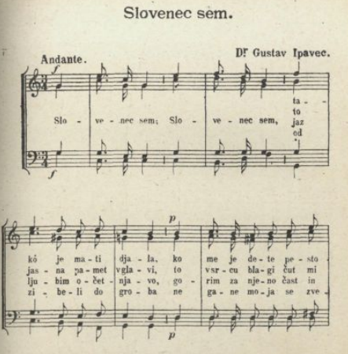
Še nekatere dileme in spremembe:
sprememba pojma karta v zemljevid;
Mb v hPa;
integracija v socialna vključenost;
konfliktna območja ali krizna žarišča, če je možno v medetični spor;
kompleksnost v celostnost, medsebojno povezanost, a ne povsod;
izsekavanje gozdov v krčenje gozdov;
izbris pojma Sredozemska kotlina ;
okoljski v ekološki odtis;
zmanjševanje koncentracije ozona ali tanjšanje ozonske plasti;
vzhodnoevropski in ne sibirski anticiklon;
kontinentalno v celinsko podnebje;
pojem identiteta;
submediteranski v zmerno sredozemski padavinski režim in subkontinentalni v zmerno celinski padavinski režim – upoštevamo najnovejšo tipizacijo podnebij Slovenije 1991–2020;
ekološko v vodnoekološko občutljivost.
Ipavec, G., Čerin, J. (1944). Slovenec sem. https://www.dlib.si/stream/URN:NBN:SI:DOC-QQ5M89I9/da5b5583-45ed-4def-8cfc-656e285a17f2/PDF

Slide 24
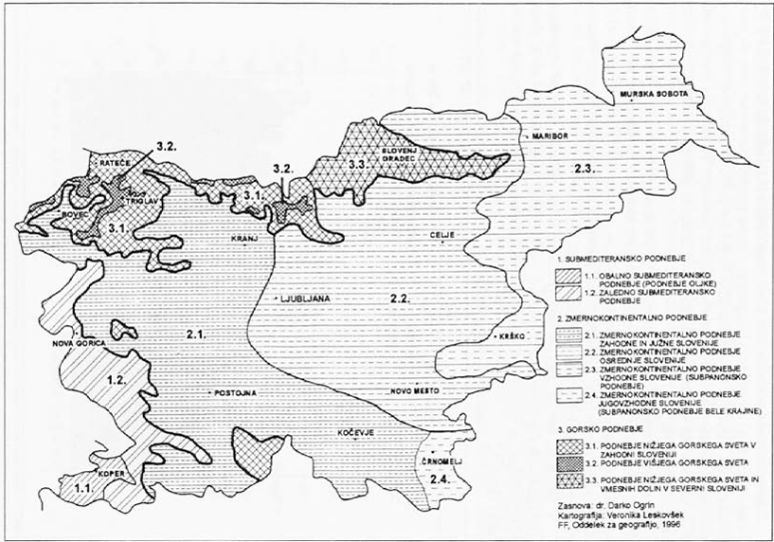
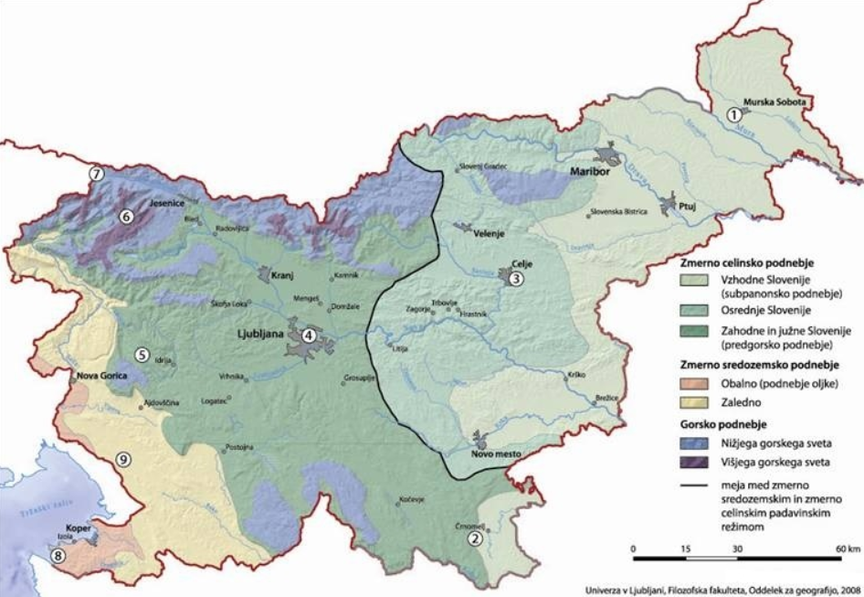
Podnebje Slovenije
Podnebni tipi 1961-1990
Vir: Ogrin, D. (1996). Podnebni tipi v Sloveniji. Geografski vestnik, letnik 68, str. 39-56.
Podnebni tipi 1971-2000
Vir: Slovenija - Wikipedija, prosta enciklopedija (wikipedia.org); Aplikativna fizična geografija Slovenije, 2009

Slide 25
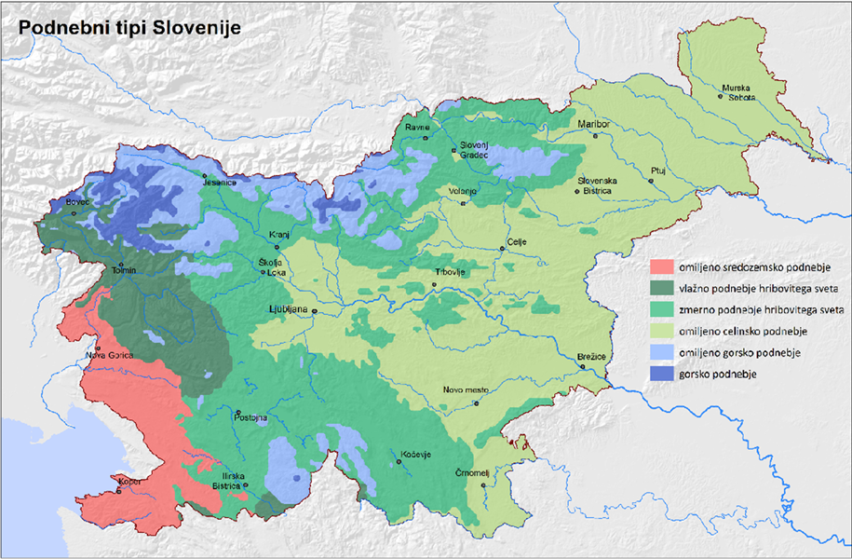
Podnebje Slovenije
Podnebni tipi 1981-2010
Vir: Kozjek, Katja, Dolinar, Mojca, Skok, Gregor (2017). Objektivna opredelitev podnebnih regij Slovenije. Raziskave s področja geodezije in geofizike, 12 str.

Slide 26
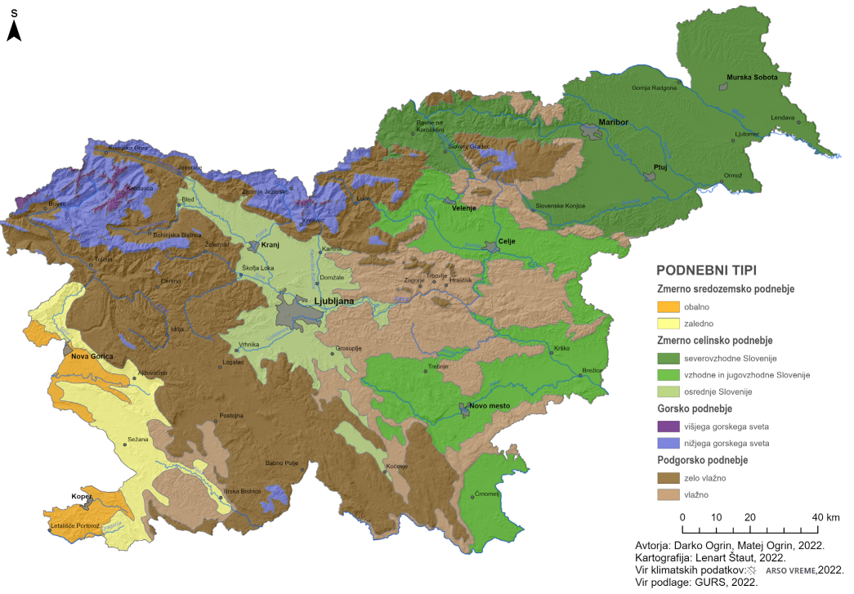
Podnebje Slovenije
Najnovejša tipizacija podnebja Slovenije, ki jo smiselno uporabimo pri pouku.
Podnebni tipi v Sloveniji.
Vir: Ogrin, D., Repe, B., Štaut, L., Svetlin, D., in Ogrin, M. (2023). Podnebna tipizacija Slovenije po podatkih za obdobje 1991–2020. Dela, (59), 5–89. https://journals.uni-lj.si/Dela/article/view/17954/15243

Slide 27
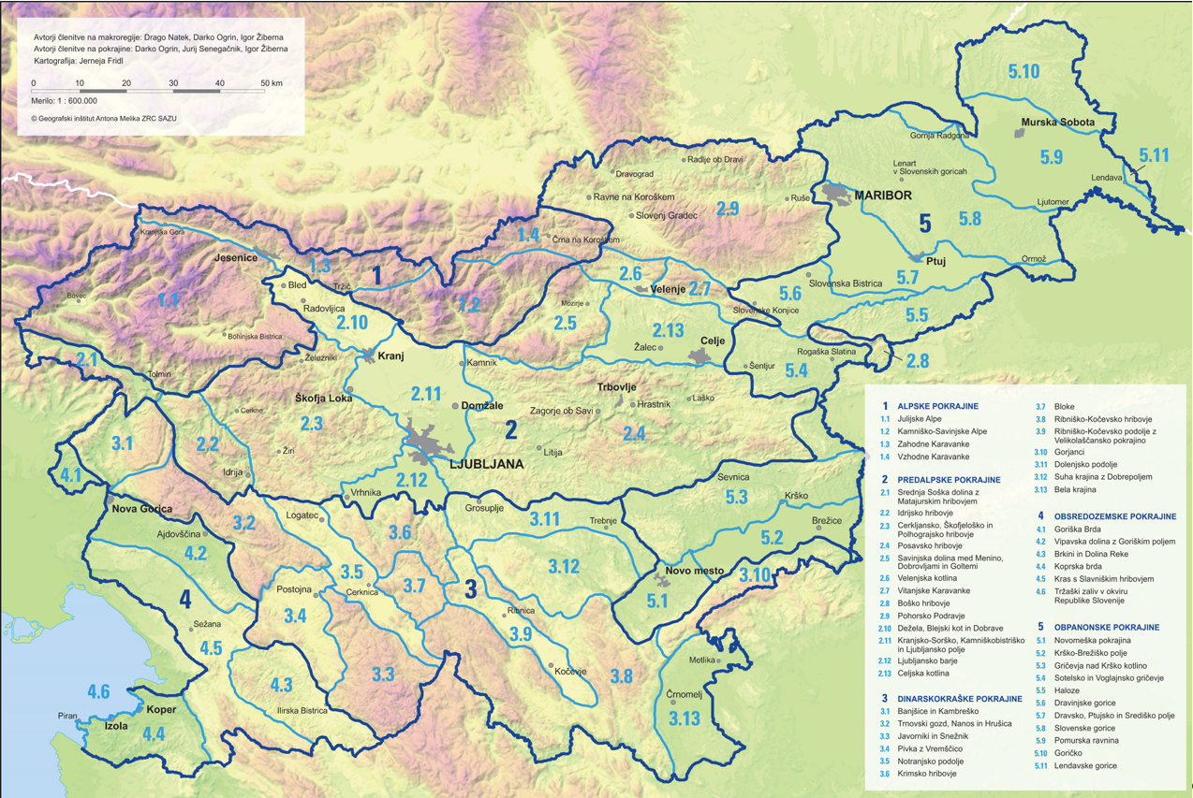
Regionalizacija Slovenije
Naravnogeografska regionalizacija Slovenije za potrebe pouka geografije v gimnazijah in drugih srednjih šolah.

Slide 28
Kriteriji zapisa
Standardi
1. Standardi znanja so razumljivi in konkretni. 2. Število standardov je ustrezno. 3. Minimalni standardi so glede na standarde znanja ustrezni po vsebini in številu. 4. Standardi znanja so usklajeni s cilji (izhajajo iz ciljev). 5. Zapisi standardov vsebujejo: glagol, ki izraža učenčevo ravnanje, vsebinski vidik. 6. Iz standardov znanja je mogoče izluščiti: načine ocenjevanja znanja – na katere načine bi znanje spremljali, preverjali, ocenjevali, vrste dokazil o doseganju standardov znanja.
Cilji
1. Cilji so zapisani razumljivo, nedvoumno.
2. Število ciljev je ustrezno.
3. Cilji so izvedljivi (dijaki jih bodo lahko usvojili).
4. Cilji so zapisani tako, da omogočajo učitelju nadaljnjo operacionalizacijo in podrobnejšo razdelavo.
5. Upoštevajo taksonomske ravni.
6. Se razlikujejo od zapisa standardov.

Slide 29
